Slide 1

Agence Immobilière
Projet Java EE

Slide 2
Introduction
Une agence immobilière servant d’intermédiaire entre des propriétaires de biens et d’éventuels locataires ou acheteurs, propose des biens immobiliers d’habitation (studios, appartements, maison) et des biens immobiliers commerciaux (entrepôts, emplacements pour bureaux ou commerce) pour location ou achat.
Pour pouvoir servir efficacement, à la fois, les propriétaires (offrants) et les clients (demandeurs), on envisage de mettre en place une application pour l’agence immobilières qui permettra, d’une part, de contrôler l’achat et la location des biens immobiliers et de gérer l’historique des services ainsi que les données des différents intervenants (propriétaires, demandeurs, employés…). D’une autre part, cette application permettra d’exposer les différentes offres au public des possibles clients, de leur faciliter la sélection des biens et de les contacter en ligne.
1

Slide 3
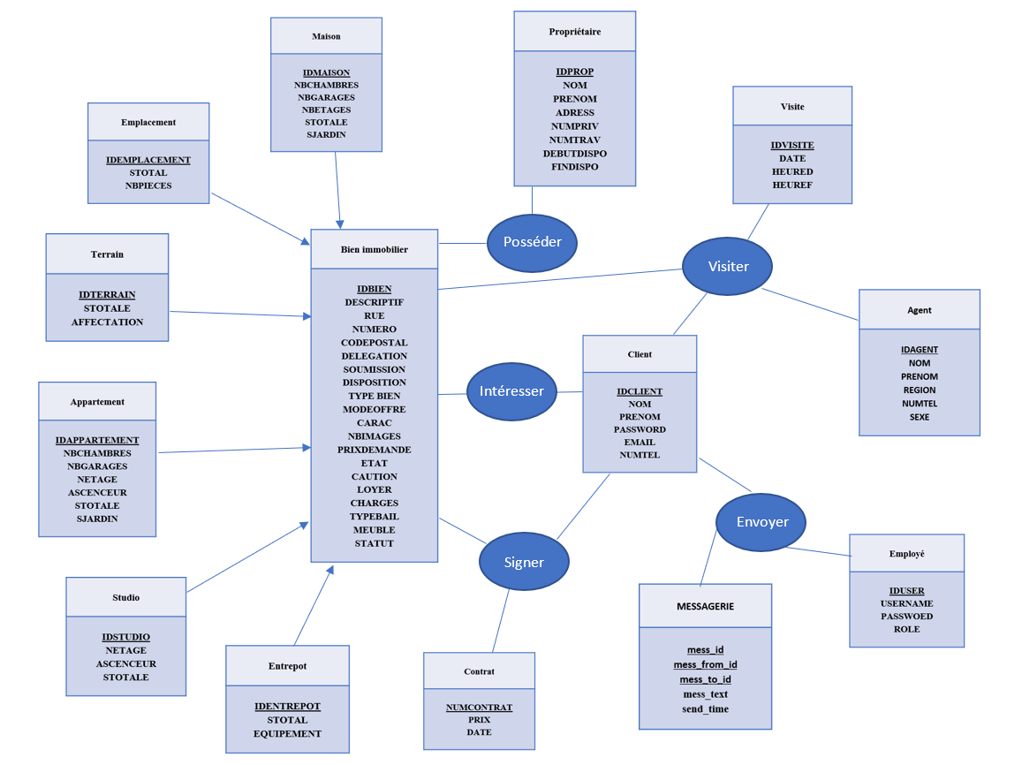
Modèle E/A
2

Slide 4
Cette application a été implémentée en JEE, HTML et CSS comme langages de développement, et en utilisant le SQL comme système de gestion de base de données.
3

Slide 5
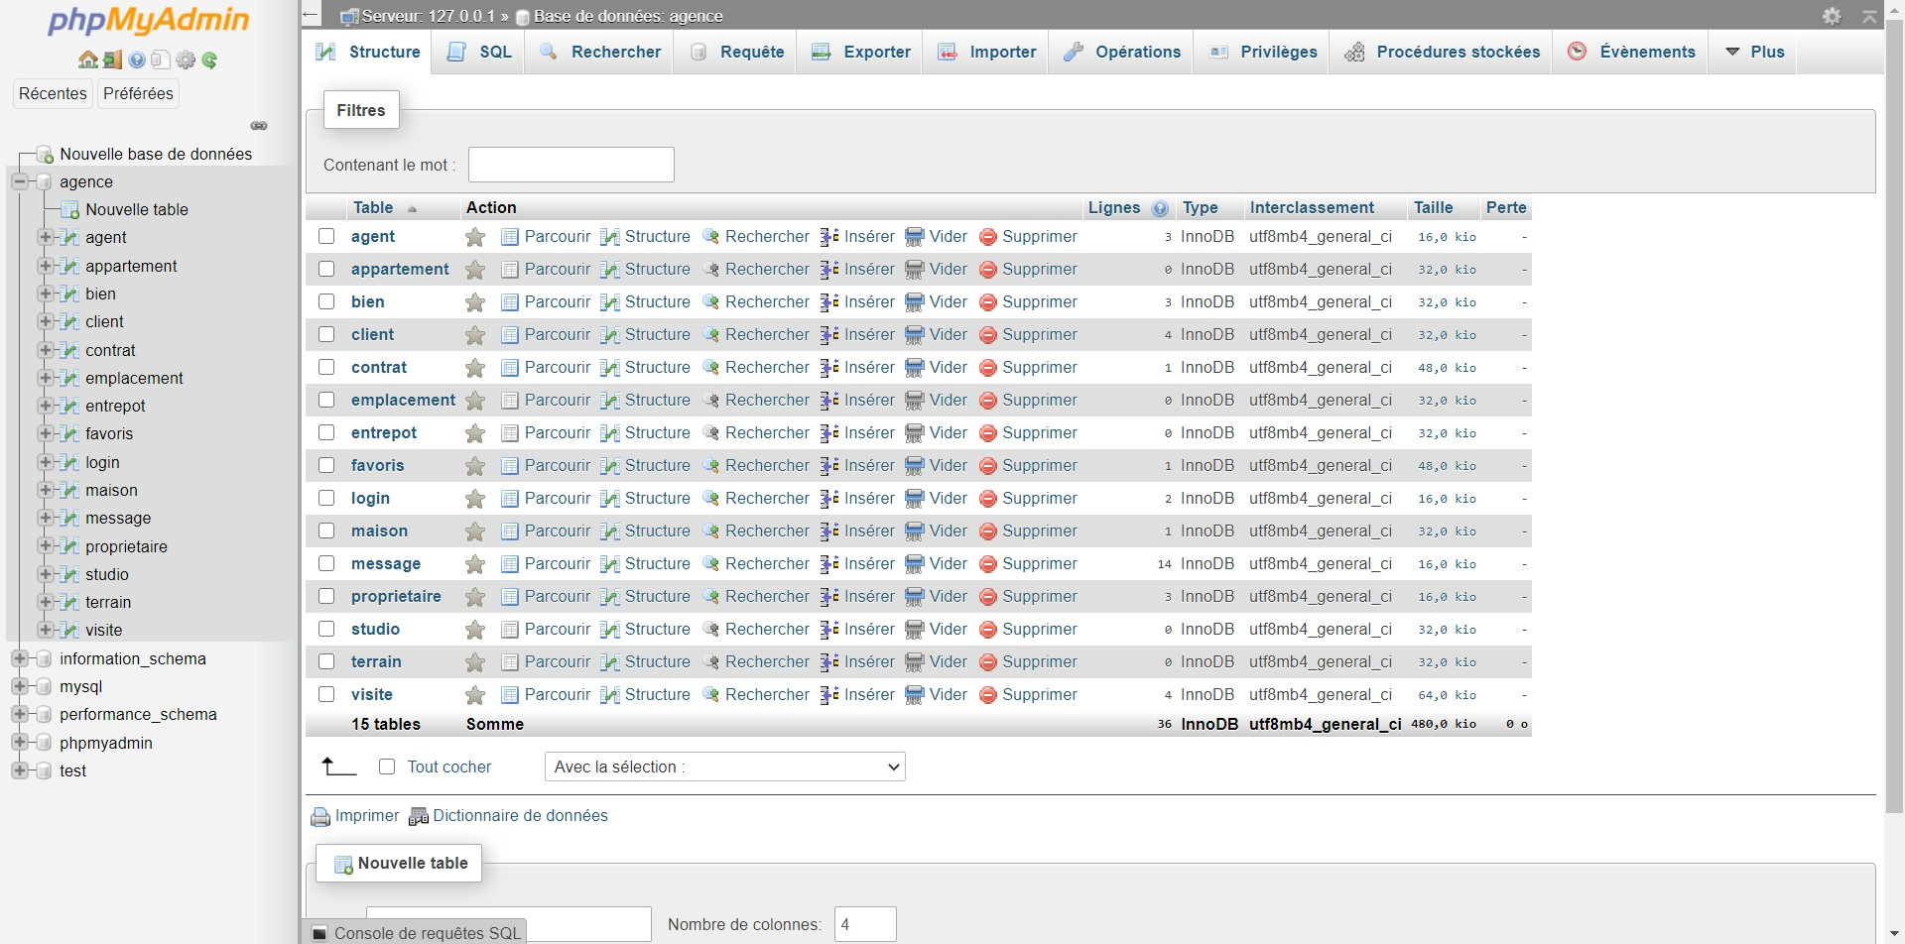
Implémentation de la BD
4

Slide 6
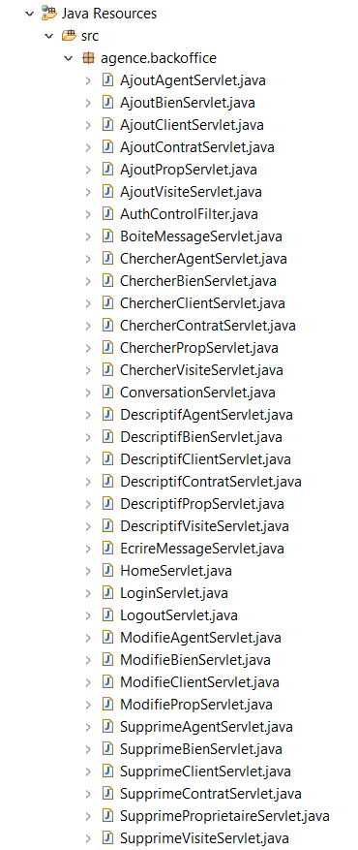
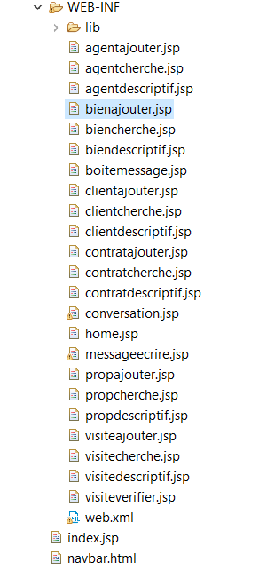
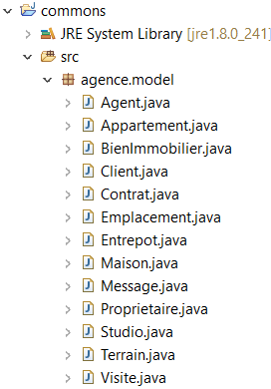
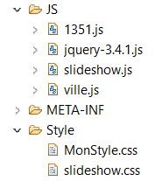
Structure de l’application
Servlets
JSP
Class
JS
CSS
5

Slide 7
PARTIE AGENCE
6

Slide 8
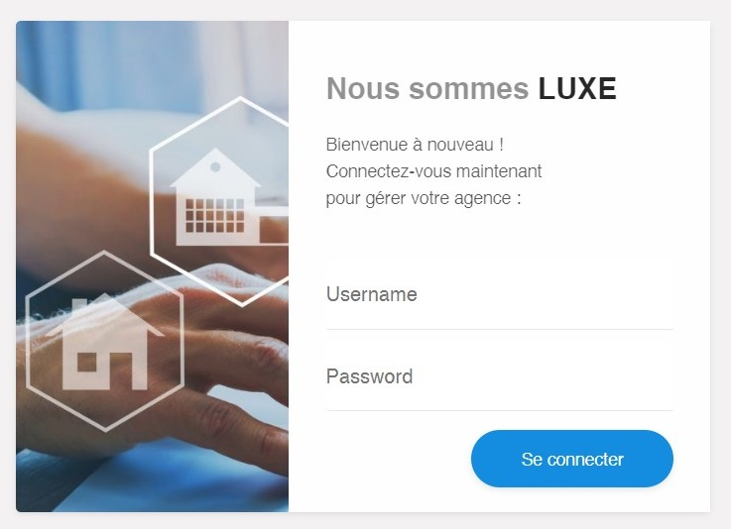
Login
1 : saisir username et password
7

Slide 9
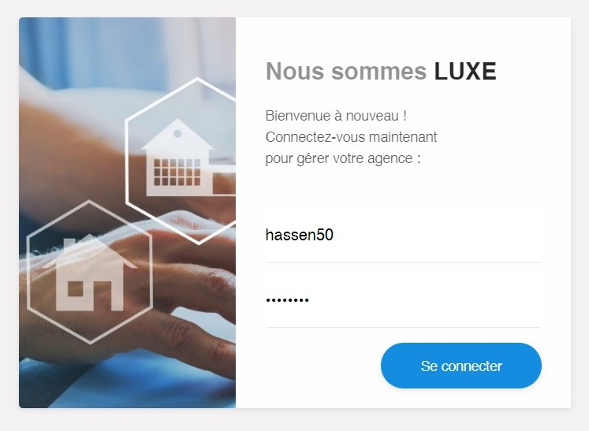
Login
2 : cliquer sur « se connecter »
8

Slide 10
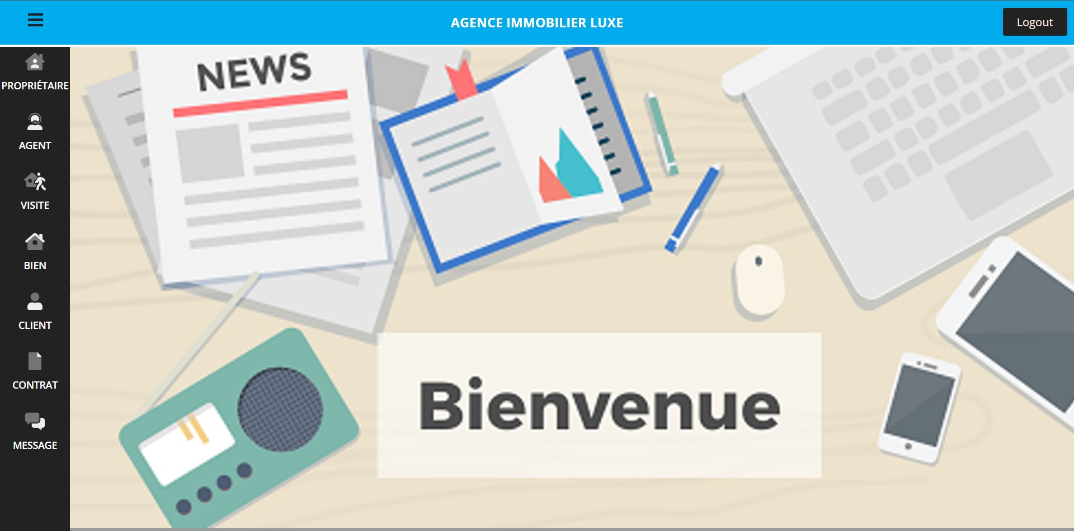
Logout
9

Slide 11
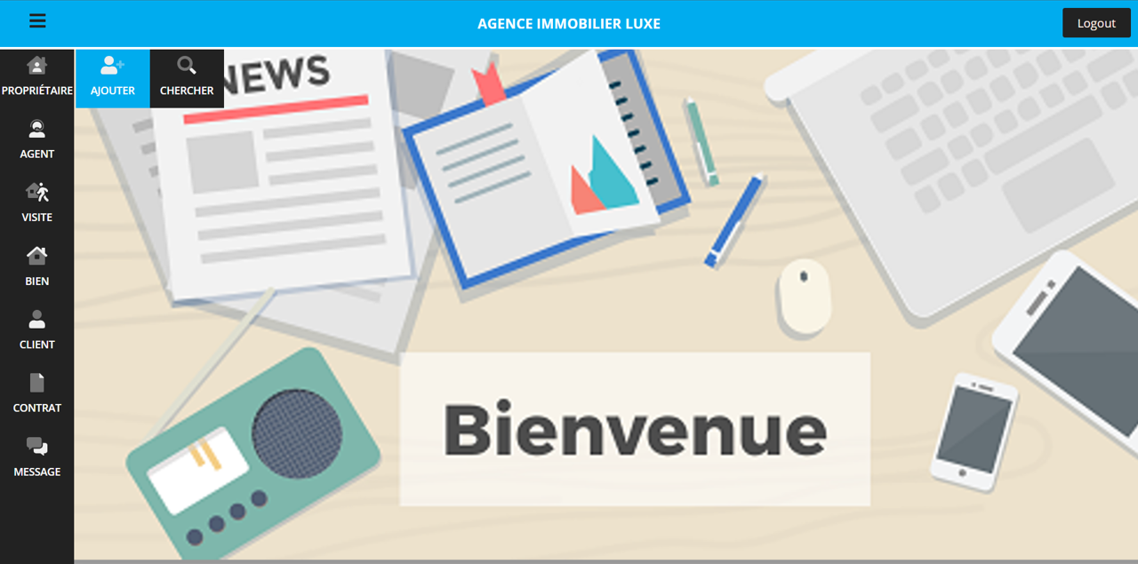
Propriétaire
10

Slide 12
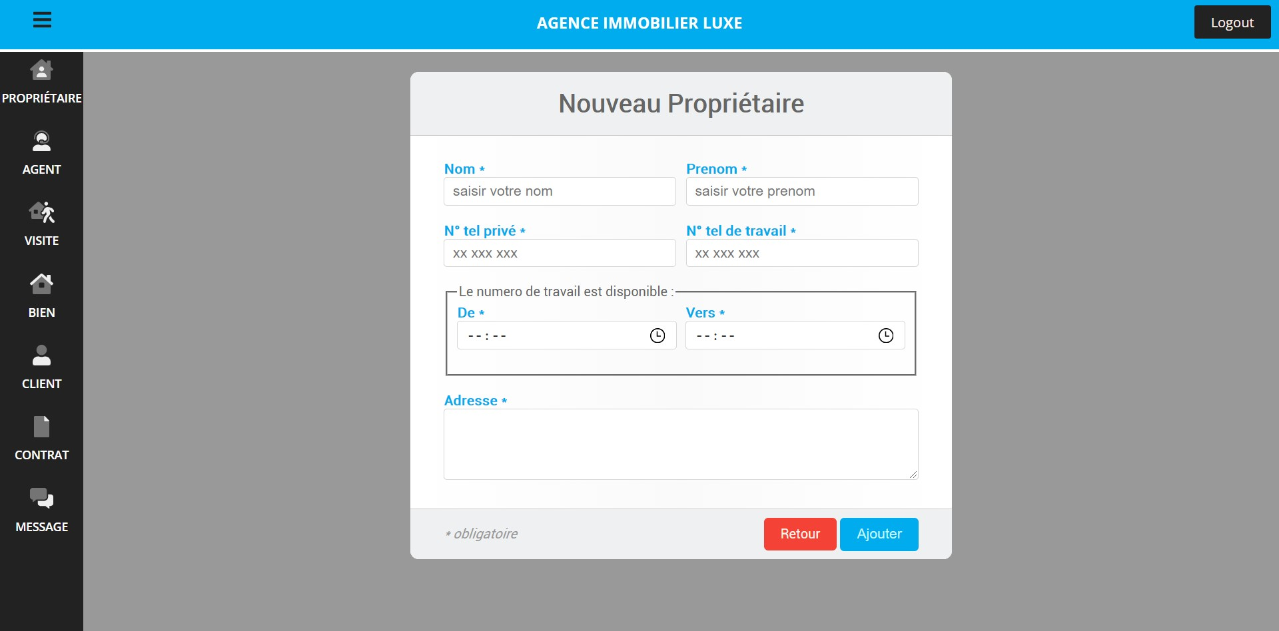

Ajouter un propriétaire
1 : Remplir formulaire
2 : cliquer sur « ajouter »
11

Slide 13
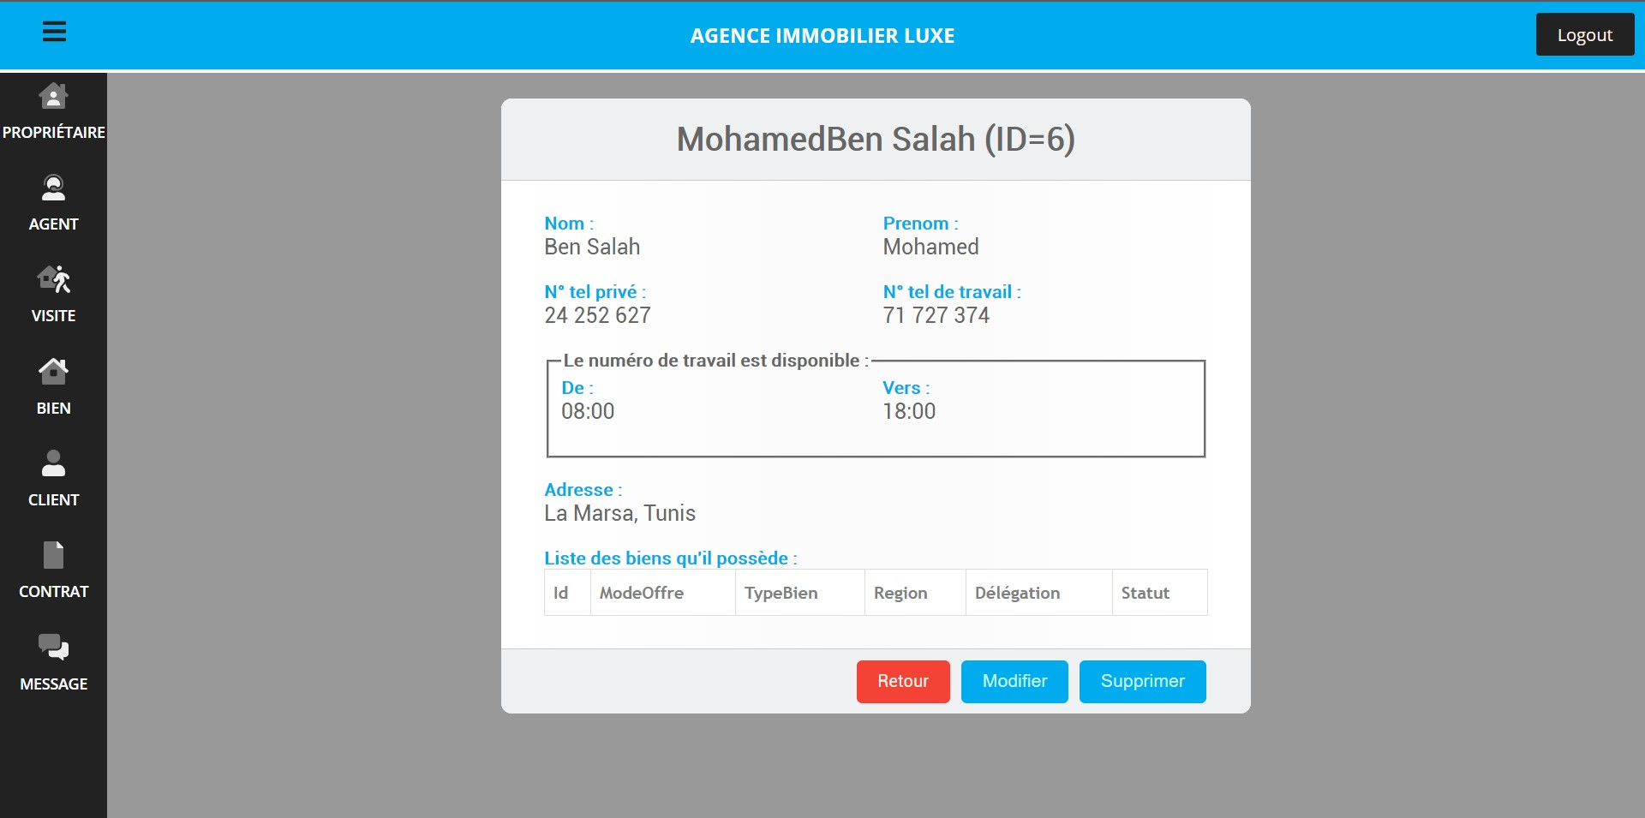
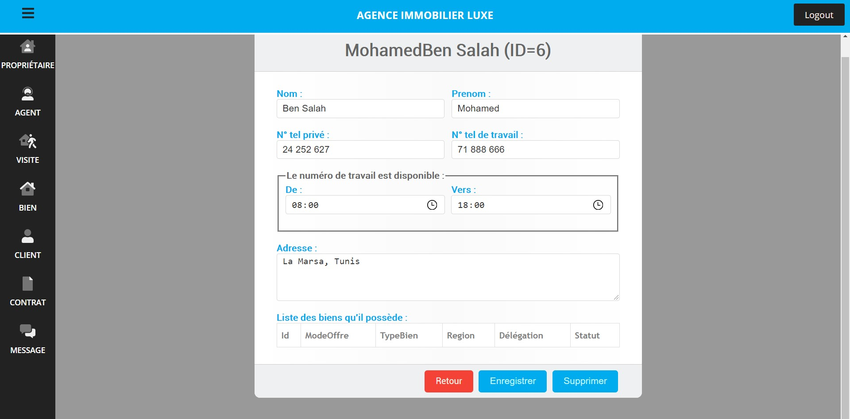
Modifier un propriétaire
1 : cliquer sur « modifier »
2 : modifier les valeurs
3 : cliquer sur « enregistrer »
12

Slide 14
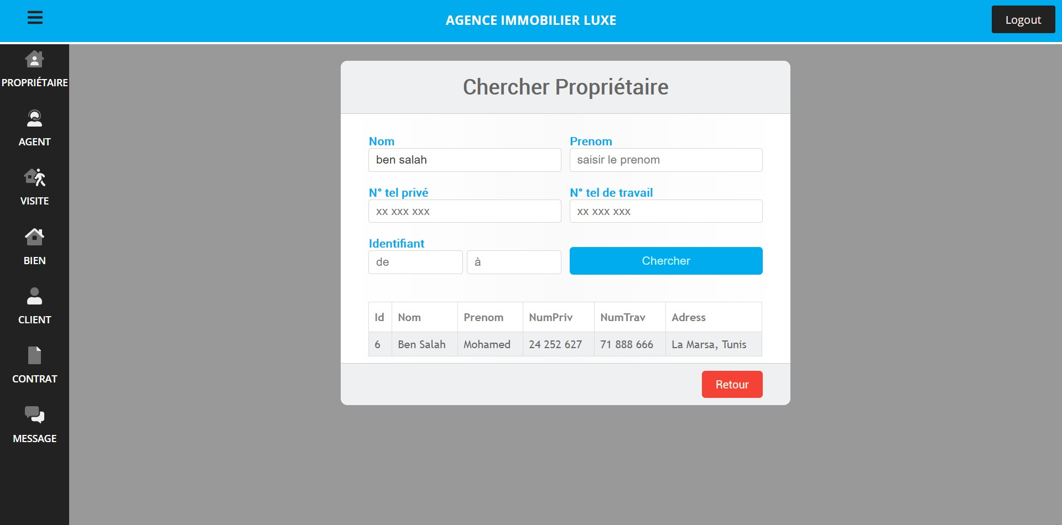
Chercher un propriétaire
1 : choisir les critères de recherche
2 : cliquer sur chercher
13

Slide 15
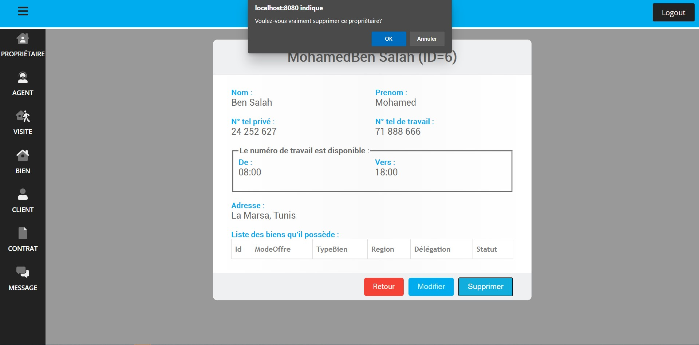

Supprimer un propriétaire
2 : cliquer sur « ok »
3 : cliquer sur « ok »
1 : cliquer sur « supprimer »
14

Slide 16
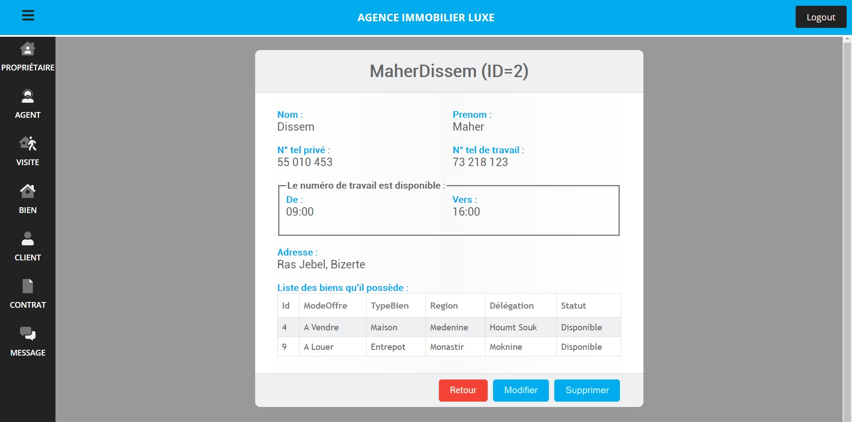
Propriétaire
15

Slide 17
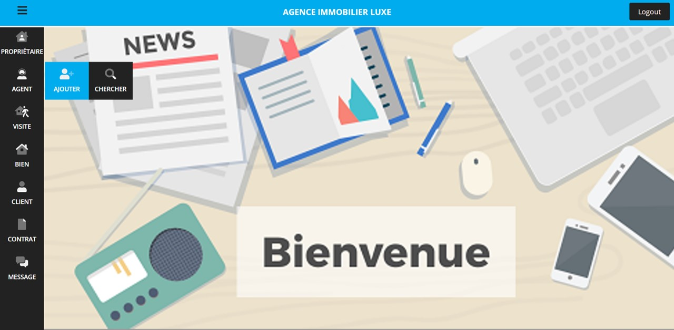
Agent
16

Slide 18
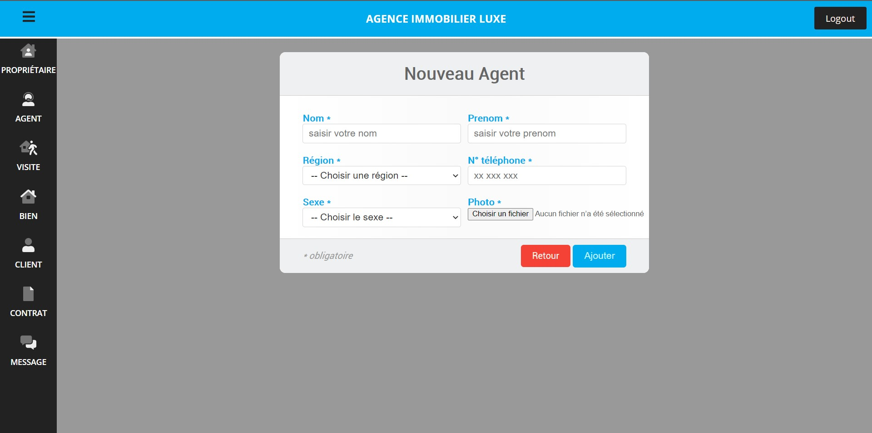
Ajouter un agent
1 : remplir le formulaire
17

Slide 19
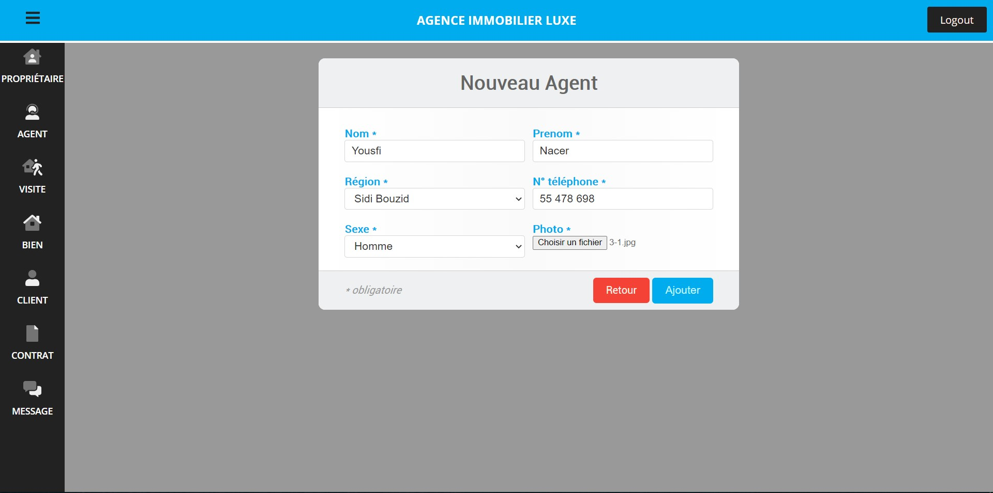
Ajouter un agent
2 : Cliquer sur « ajouter »
18

Slide 20
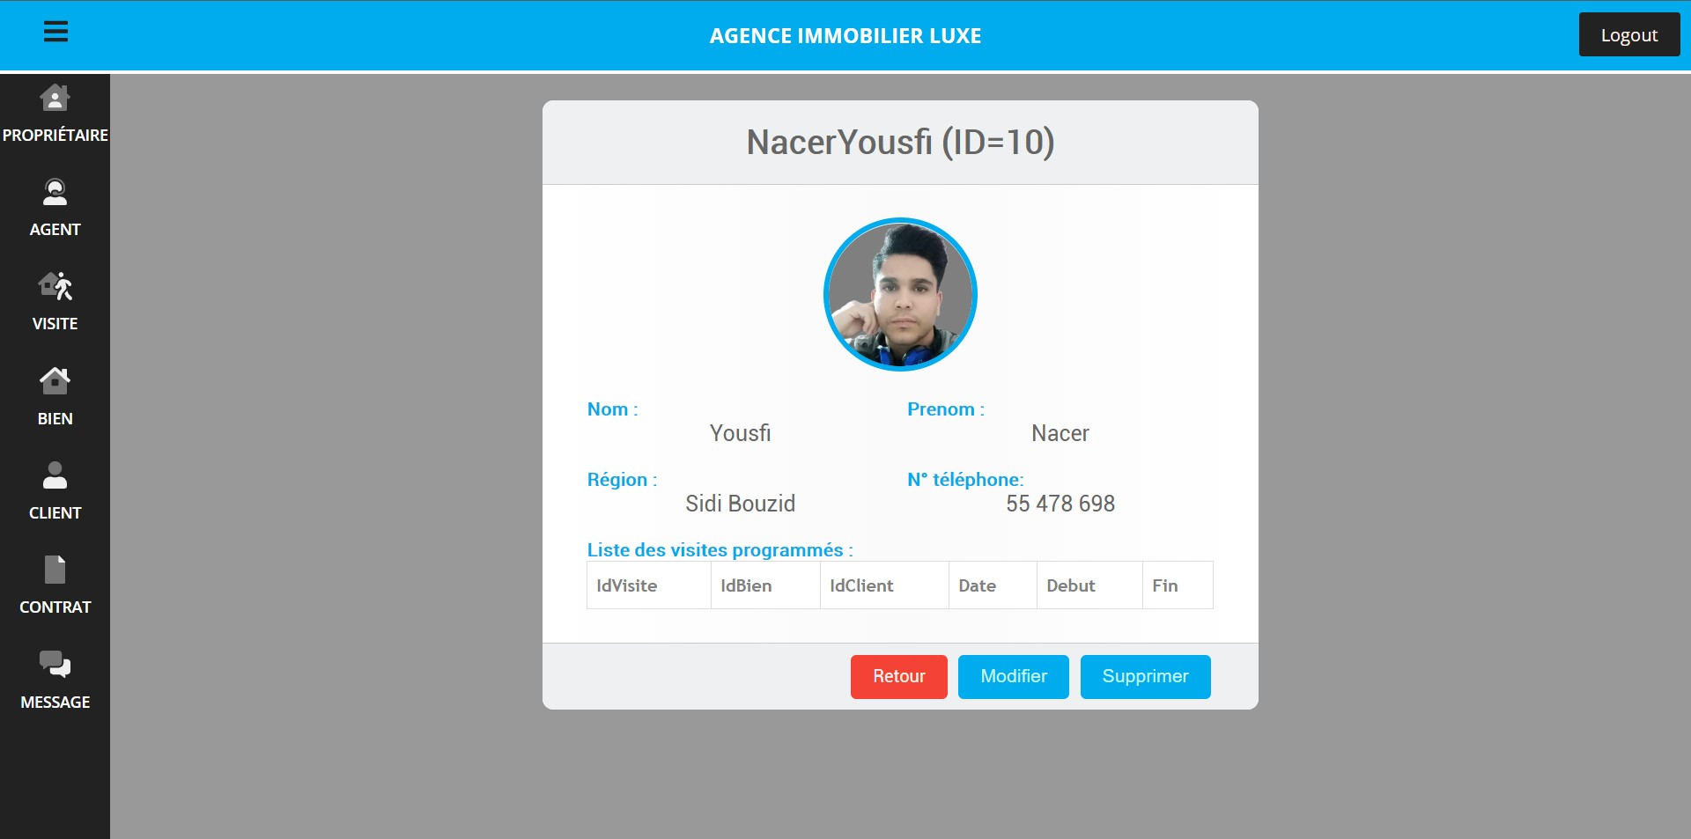
Modifier un agent
1 : cliquer sur « modifier »
19

Slide 21
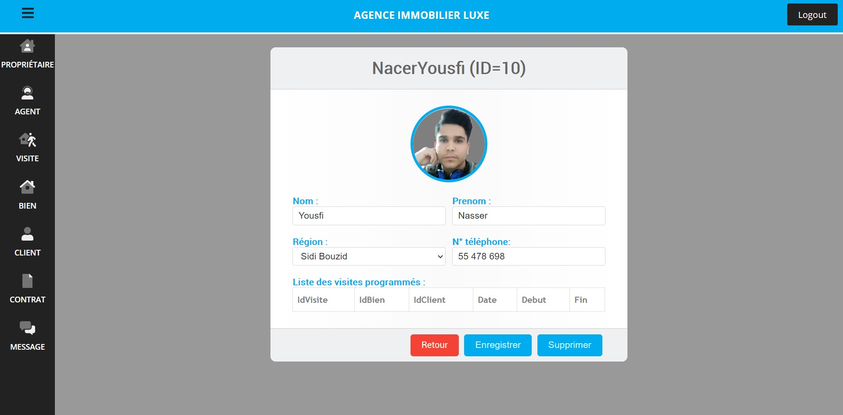
Agent
2 : Saisir le nouveau valeur
3 : Cliquer sur « enregistrer »
20

Slide 22
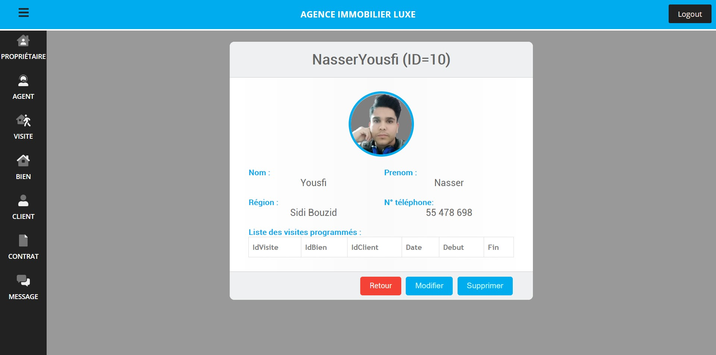
Agent
21

Slide 23
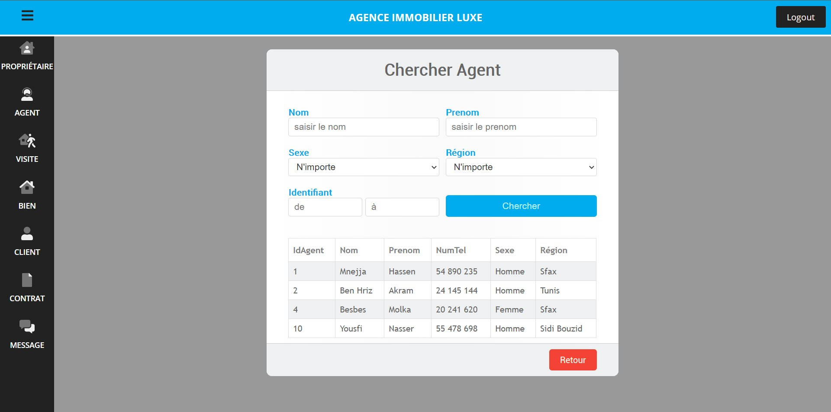
Agent
22

Slide 24

Chercher un agent
1 : choisir les critères de recherche
2 : cliquer sur chercher
23

Slide 25
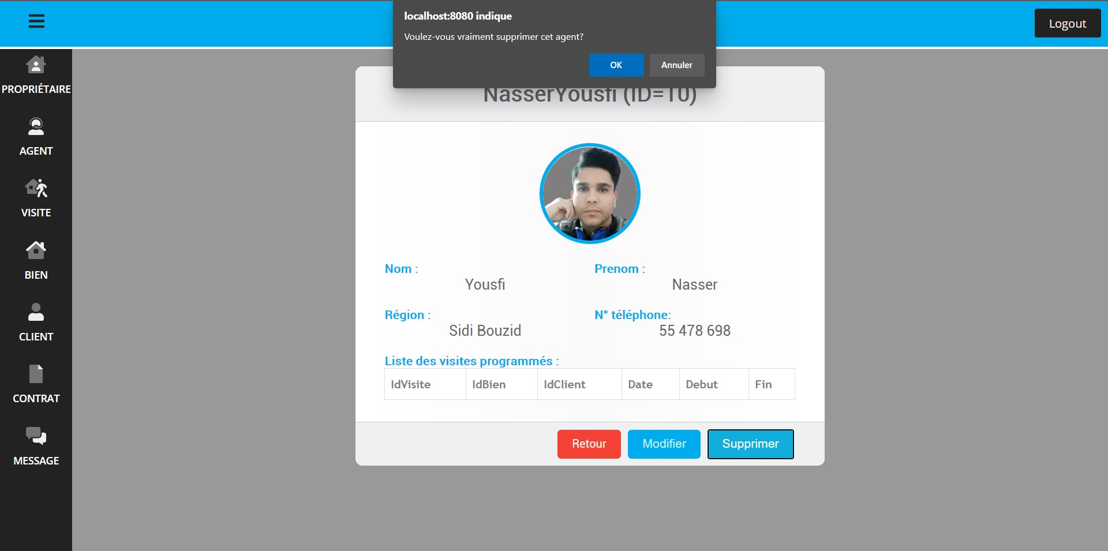

Supprimer un agent
2 : cliquer sur « ok »
3 : cliquer sur « ok »
1 : cliquer sur « supprimer »
24

Slide 26
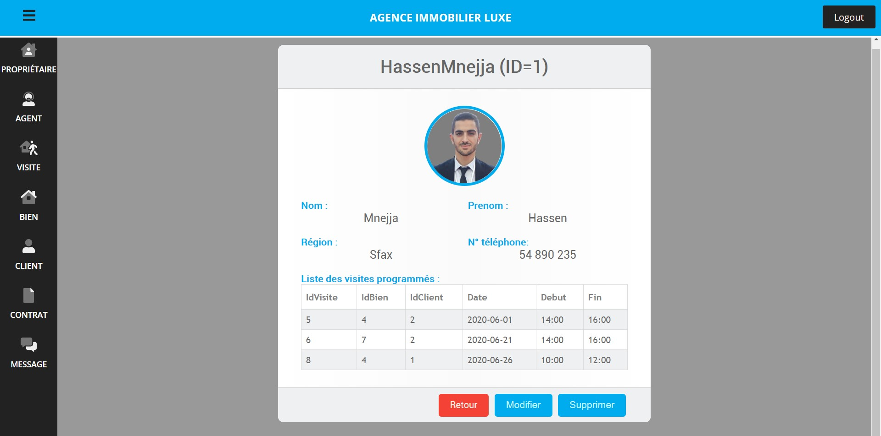
Agent
25

Slide 27
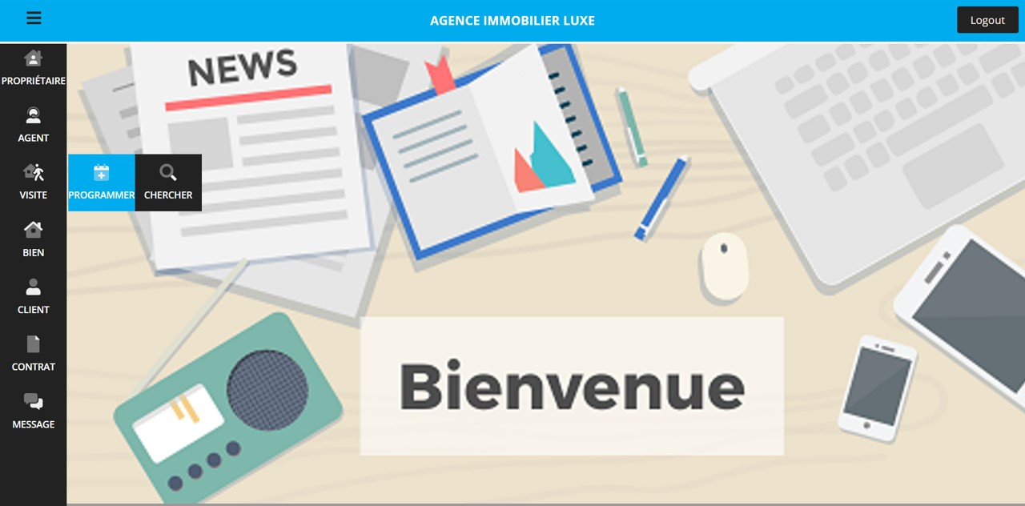
Visite
26

Slide 28
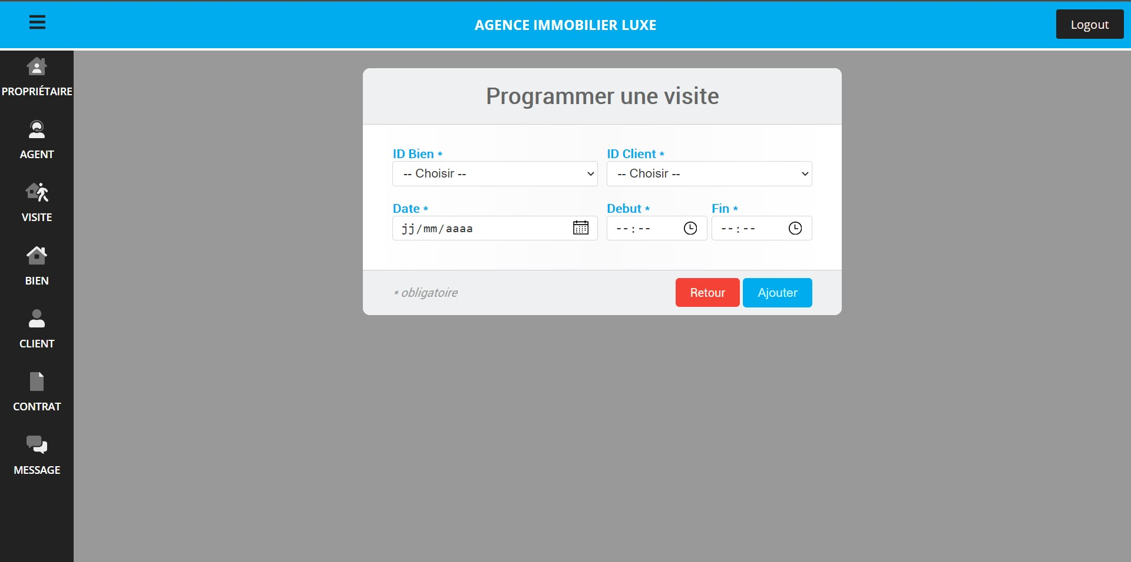

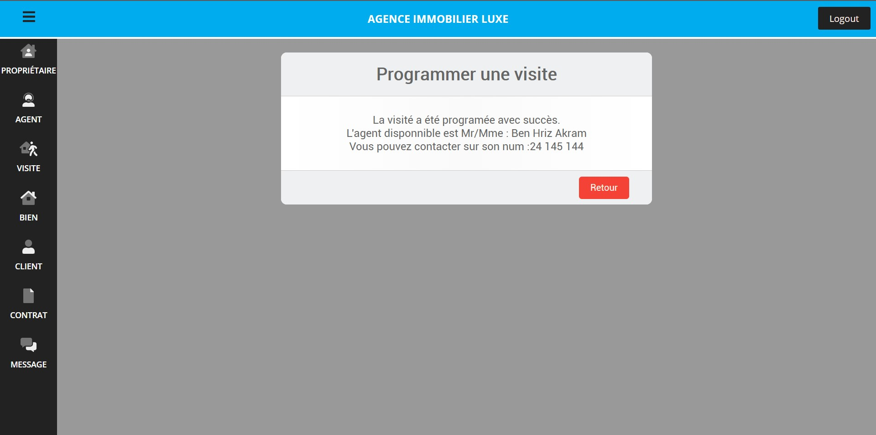
Programmer une visite
1 : Remplir formulaire
2 : cliquer sur « ajouter »
27

Slide 29
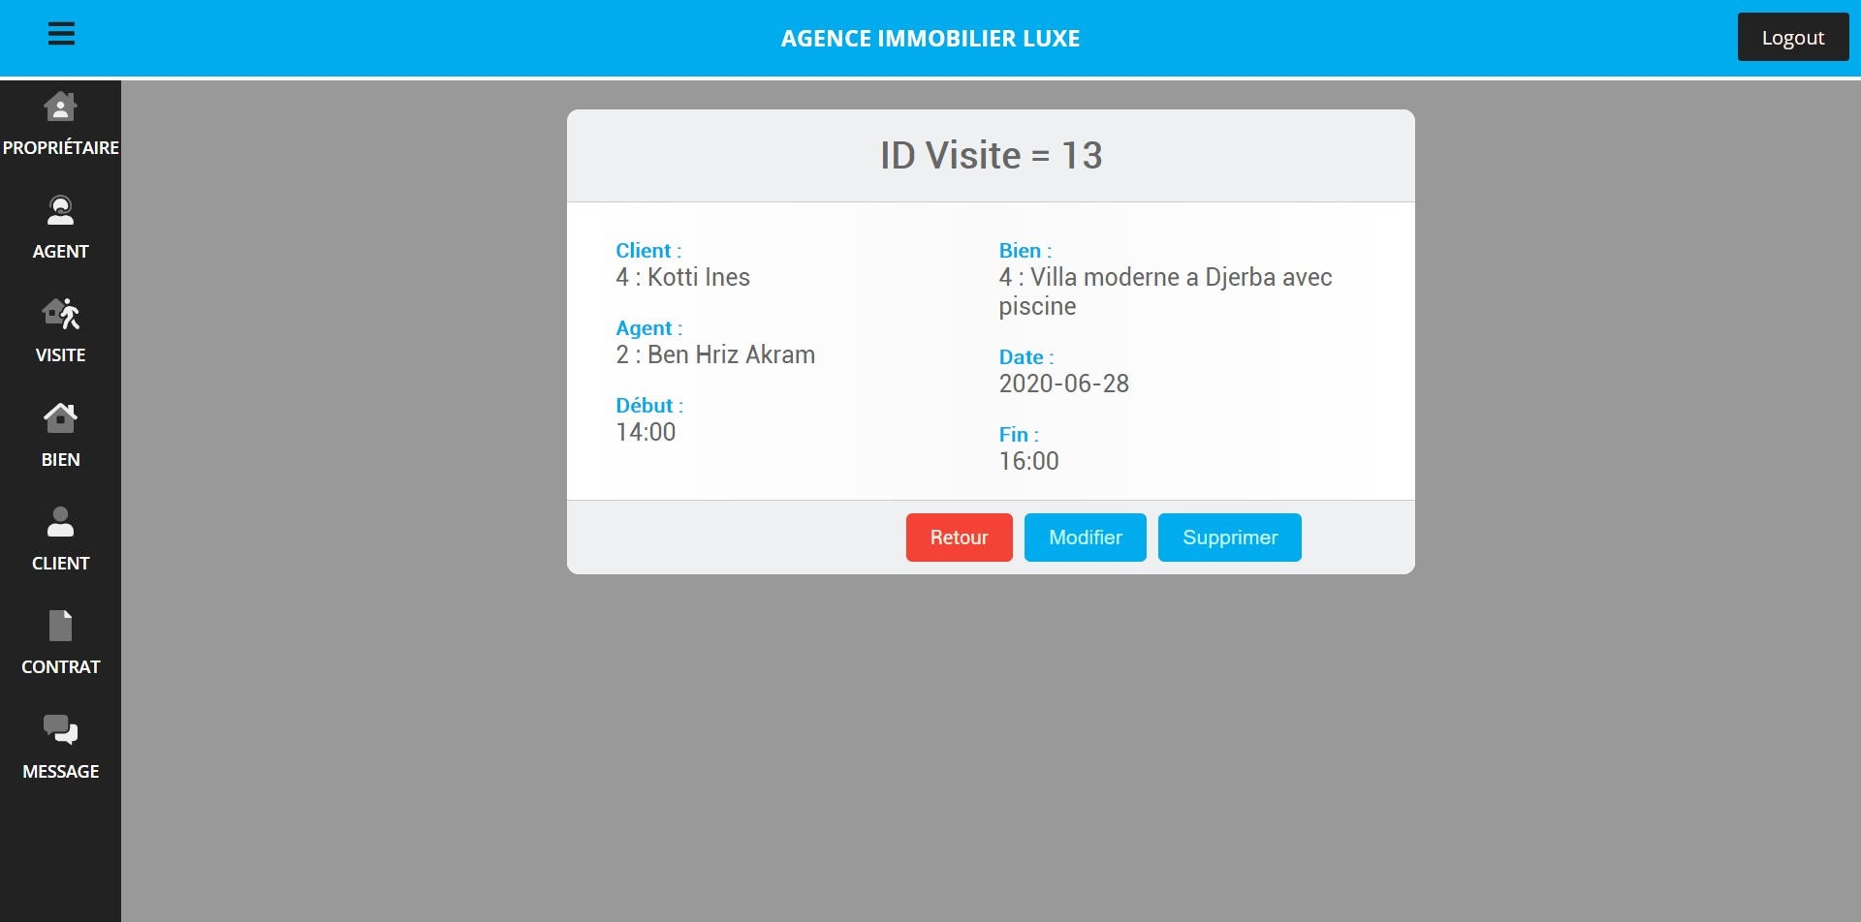
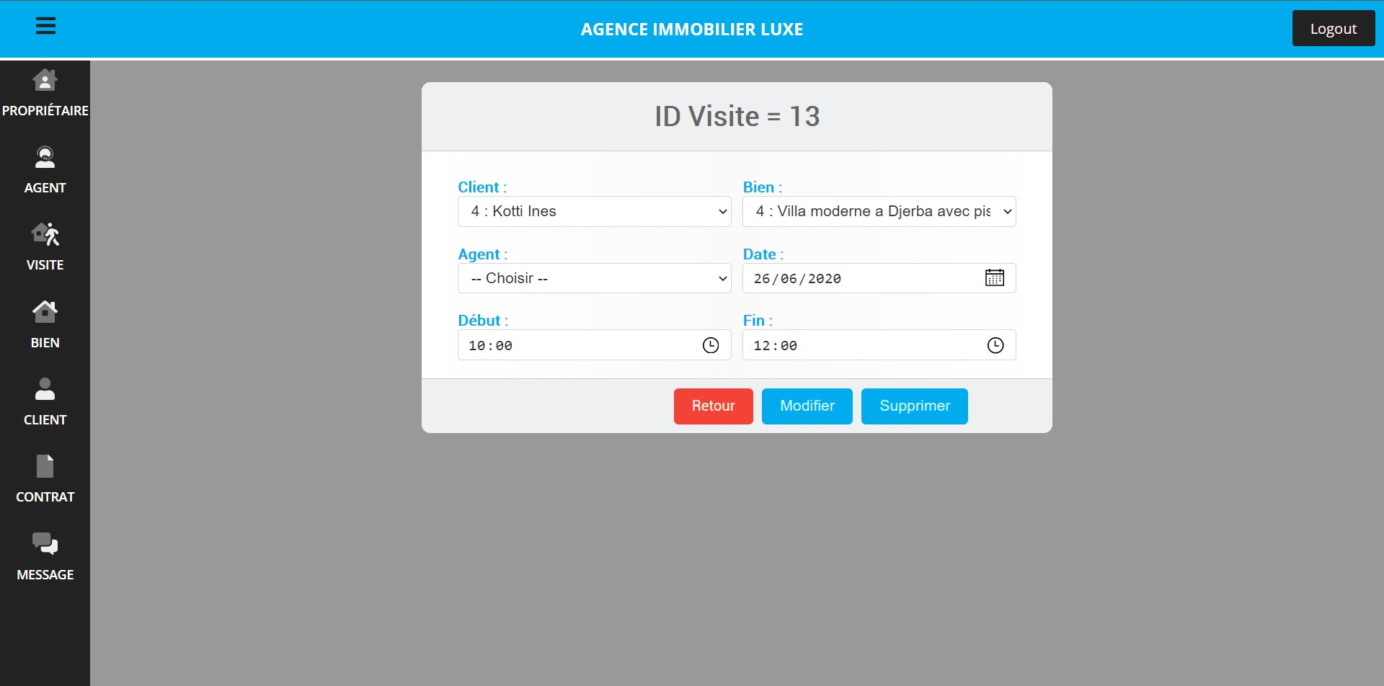
Modifier une visite
1 : cliquer sur « modifier »
2 : modifier les valeurs
3 : cliquer sur « enregistrer »
28

Slide 30
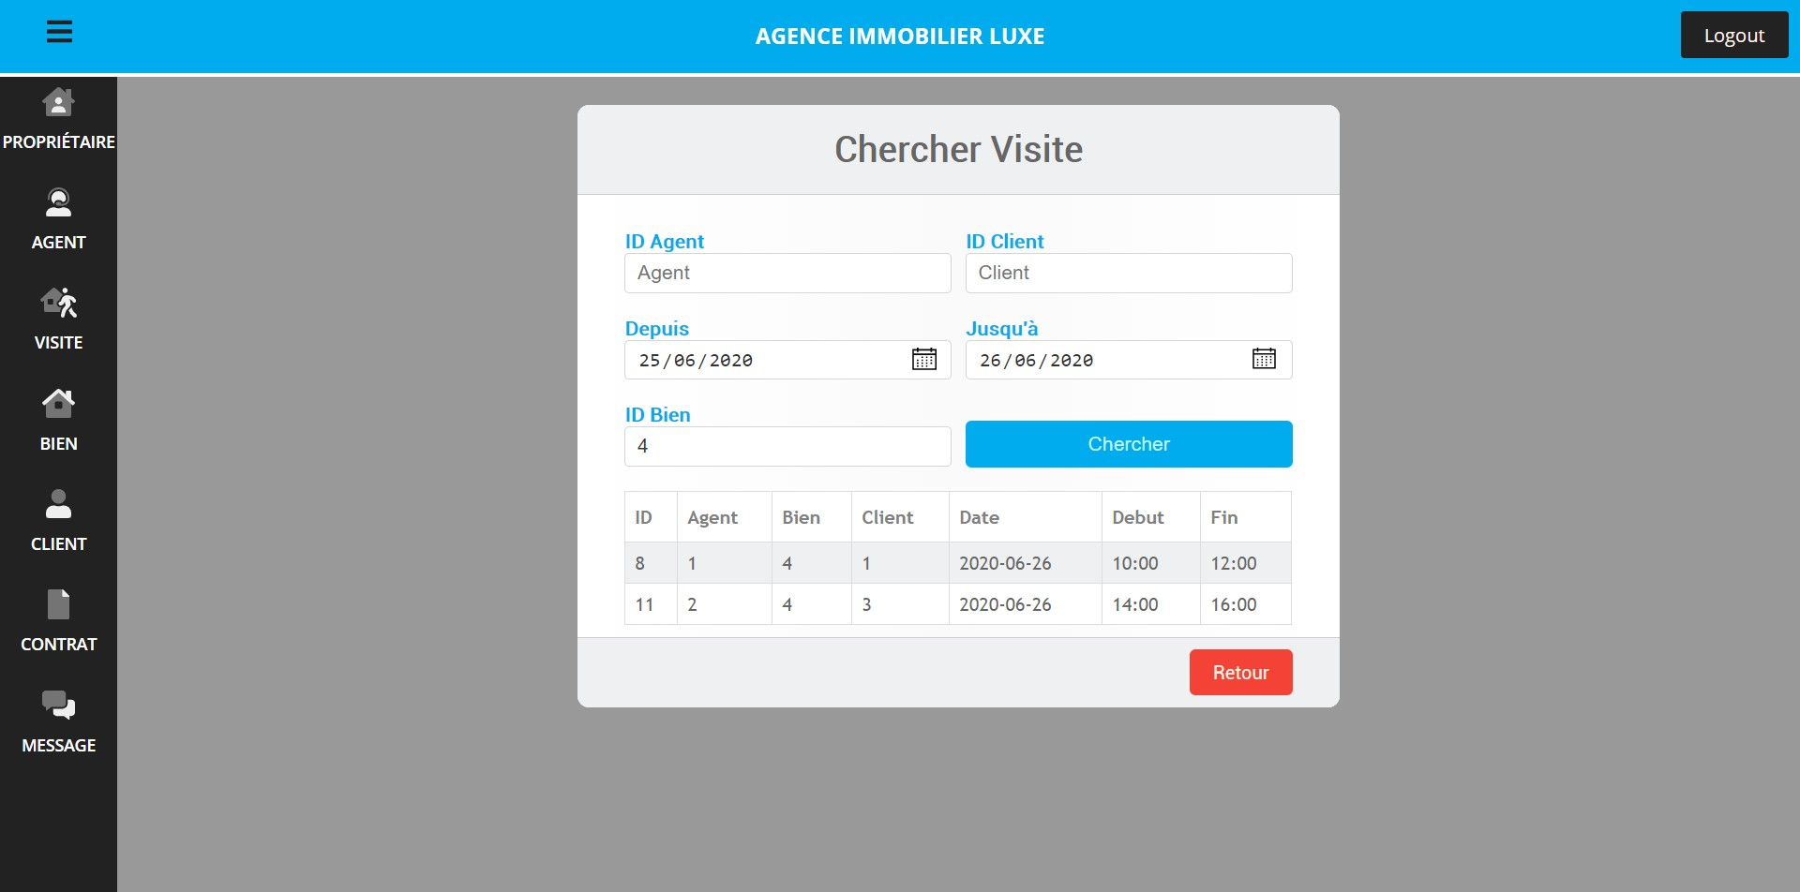
Chercher une visite
1 : choisir les critères de recherche
2 : cliquer sur chercher
29

Slide 31
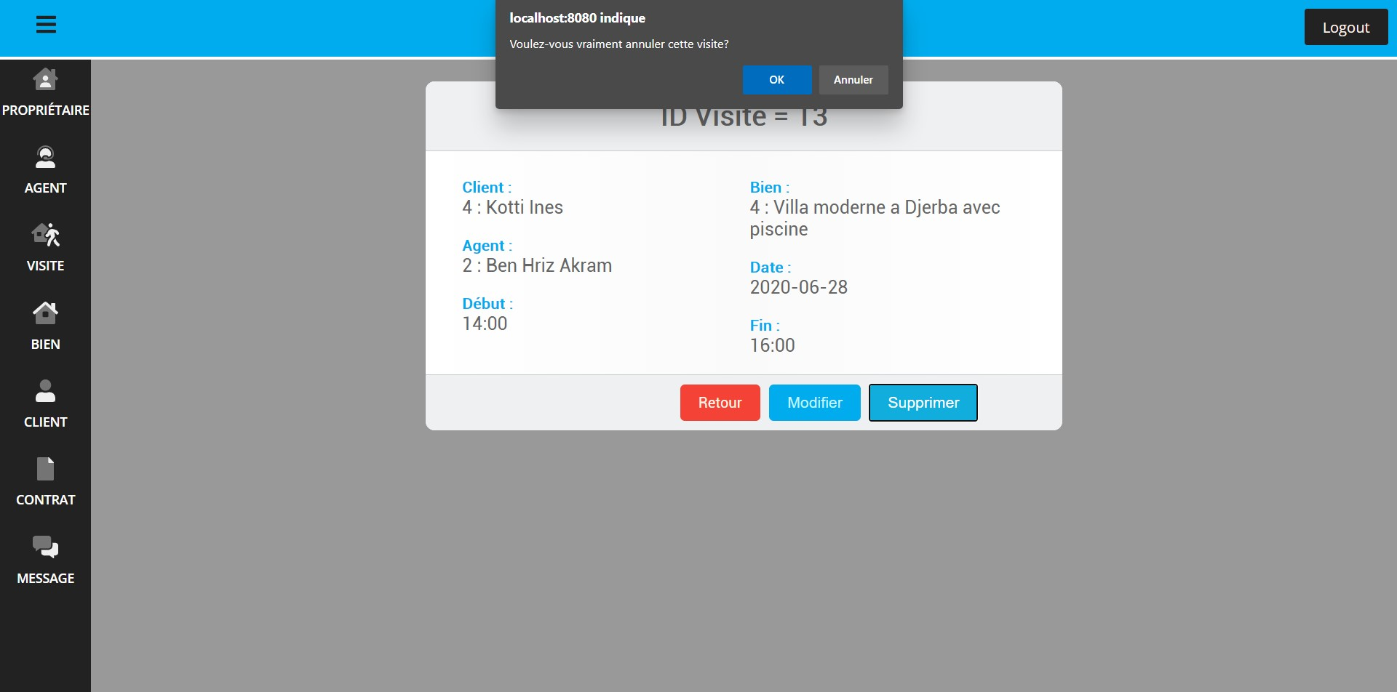

Annuler une visite
2 : cliquer sur « ok »
3 : cliquer sur « ok »
1 : cliquer sur « supprimer »
30

Slide 32
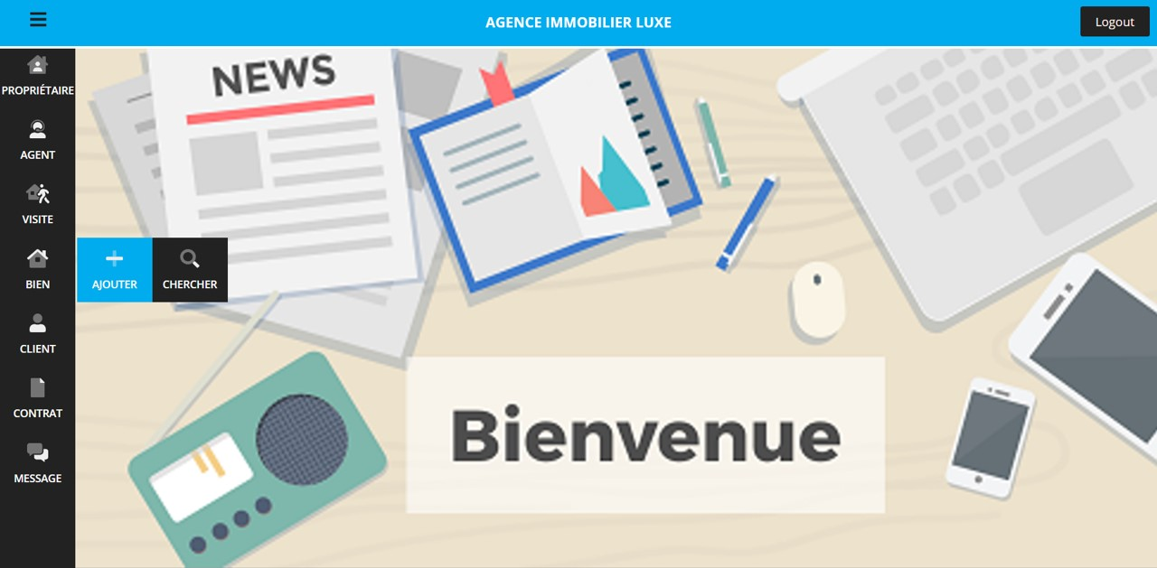
Bien
31

Slide 33
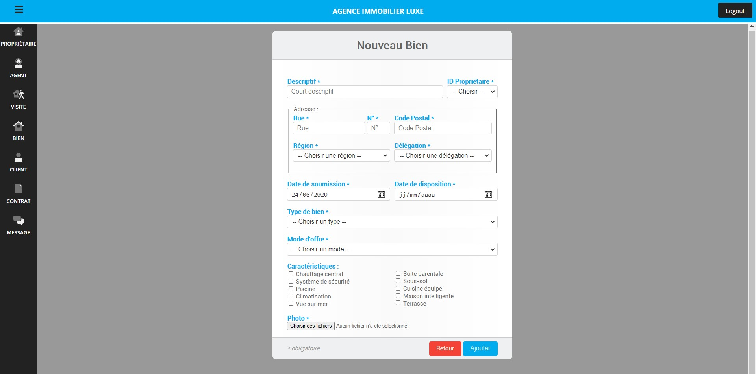
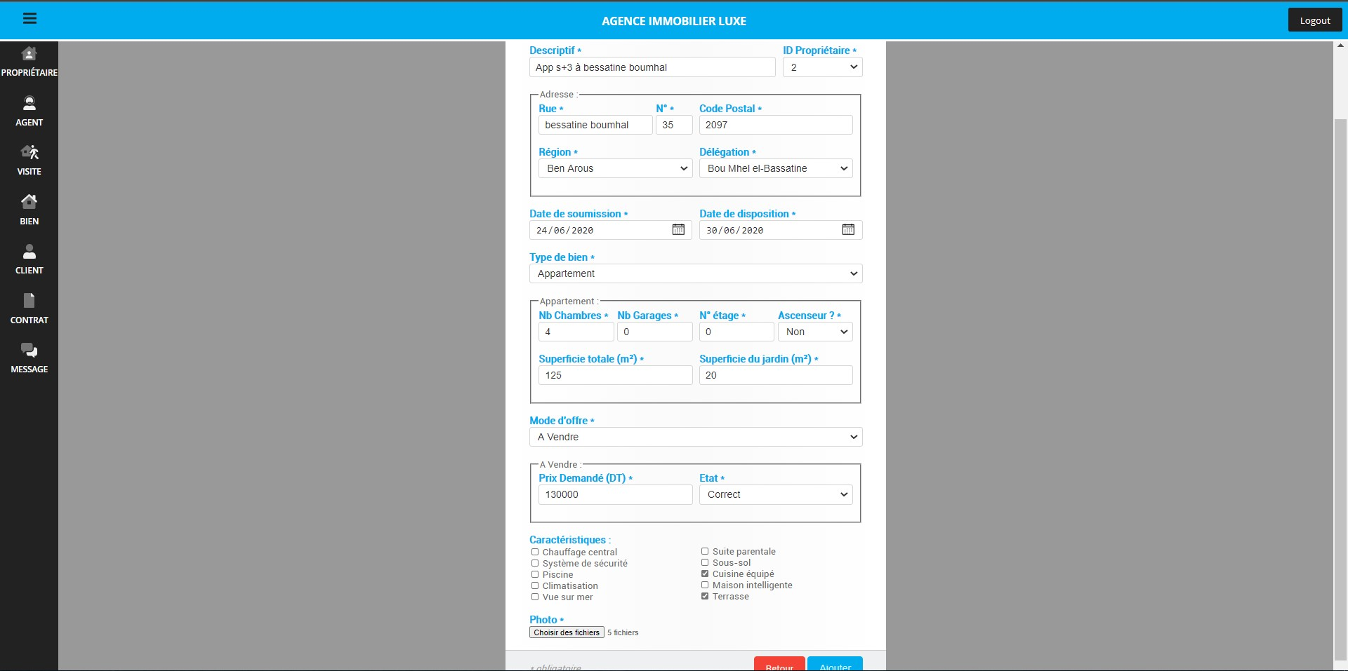
Ajouter un bien
1 : Remplir formulaire
2 : cliquer sur « ajouter »
32

Slide 34
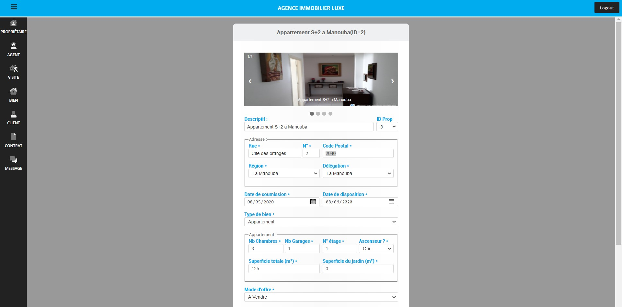
Modifier un bien
33

Slide 35
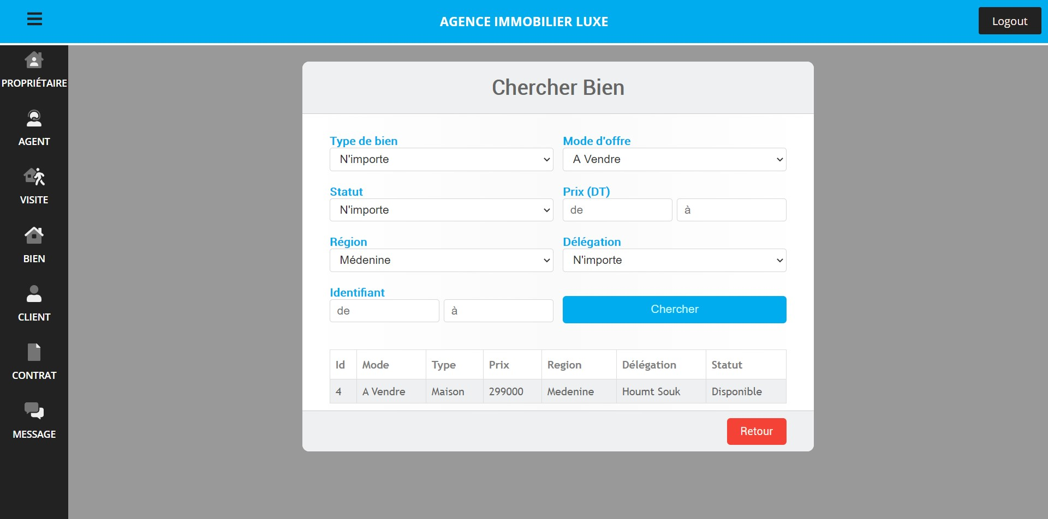
Chercher un bien
1 : choisir les critères de recherche
2 : cliquer sur chercher
34

Slide 36
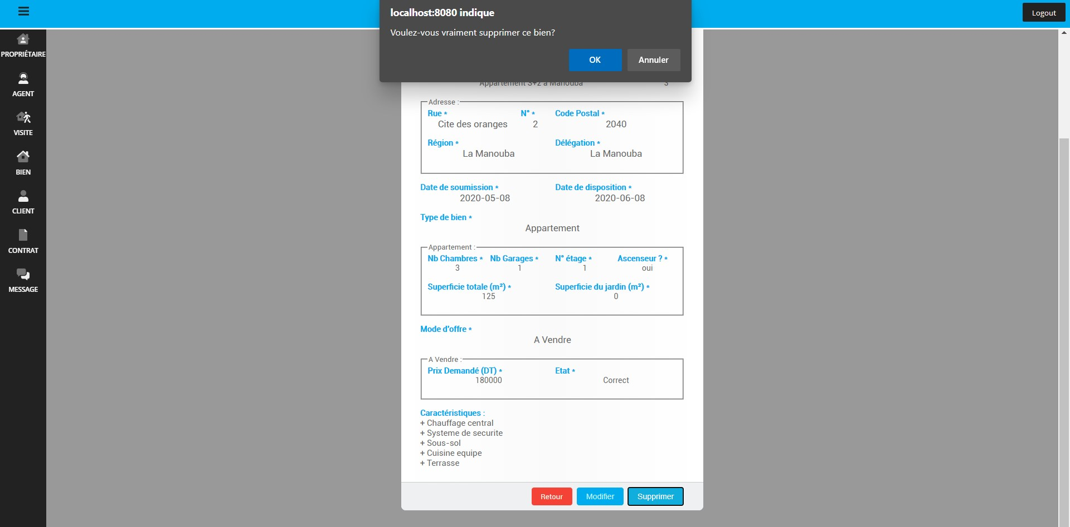
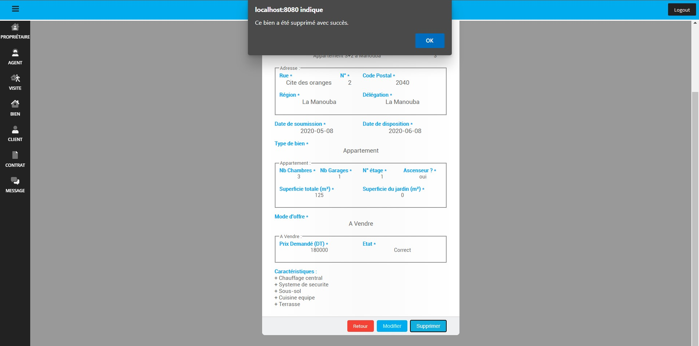
Supprimer un bien
2 : cliquer sur « ok »
3 : cliquer sur « ok »
1 : cliquer sur « supprimer »
35

Slide 37
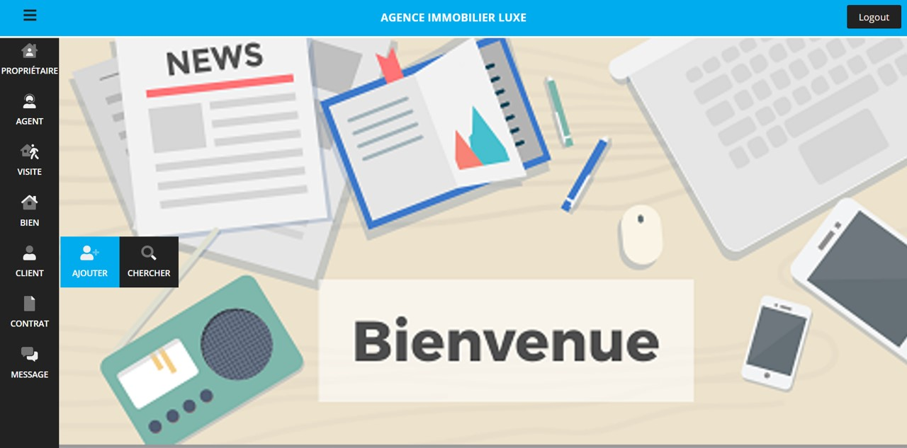
Client
36

Slide 38
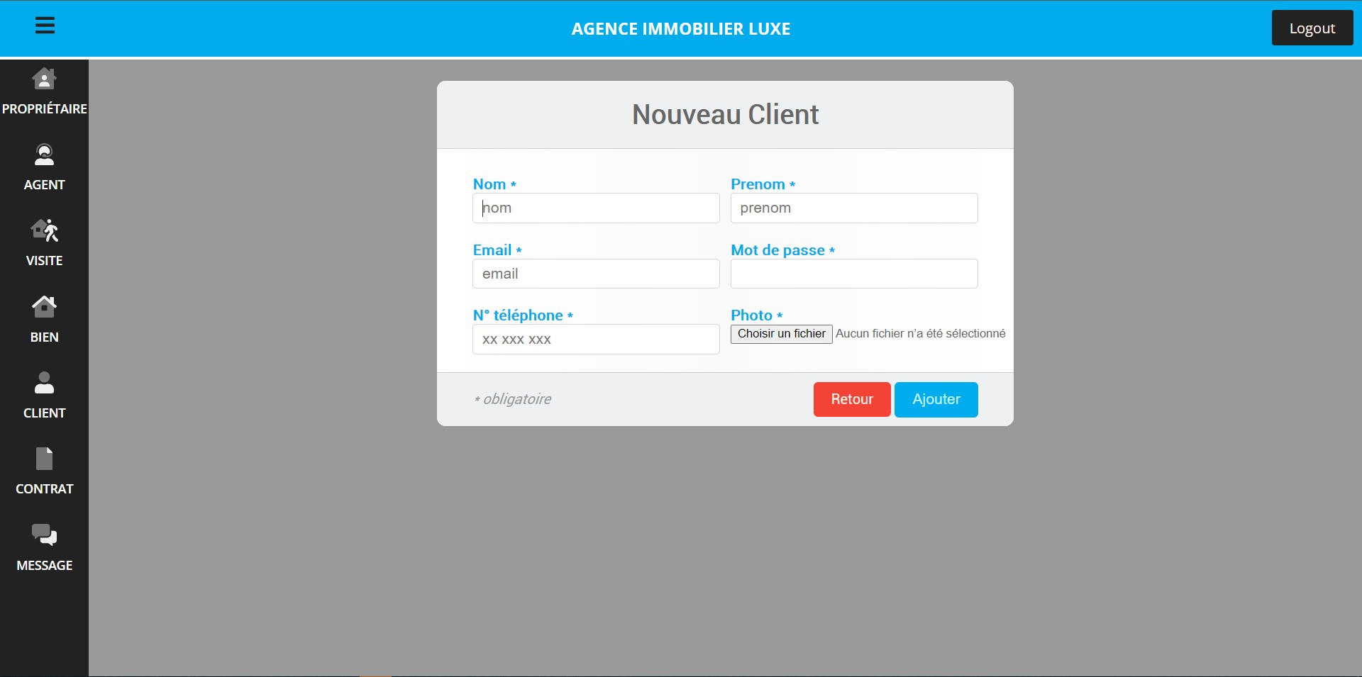

Ajouter un client
1 : Remplir formulaire
2 : cliquer sur « ajouter »
37

Slide 39
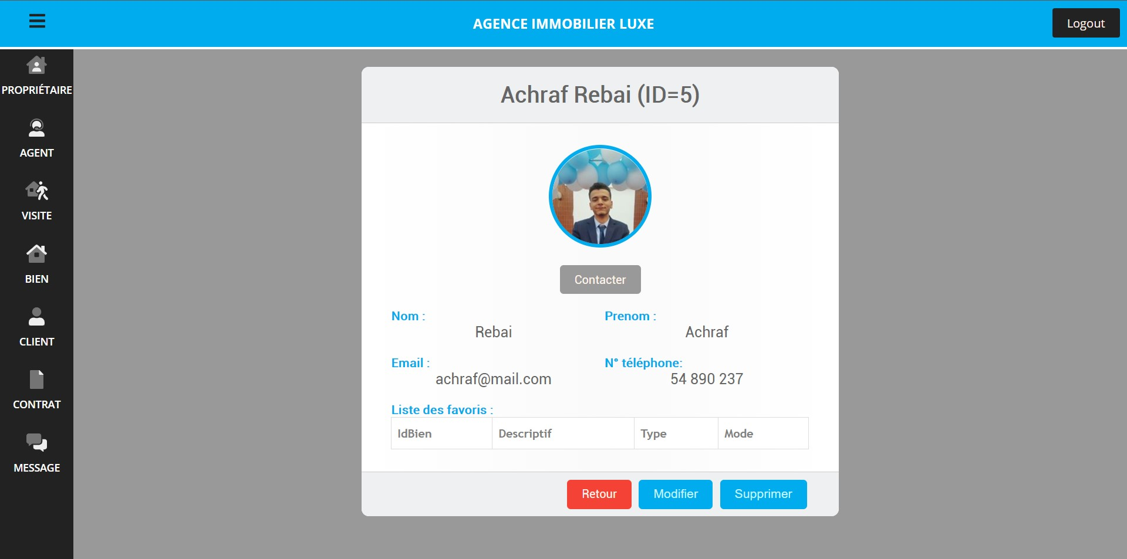
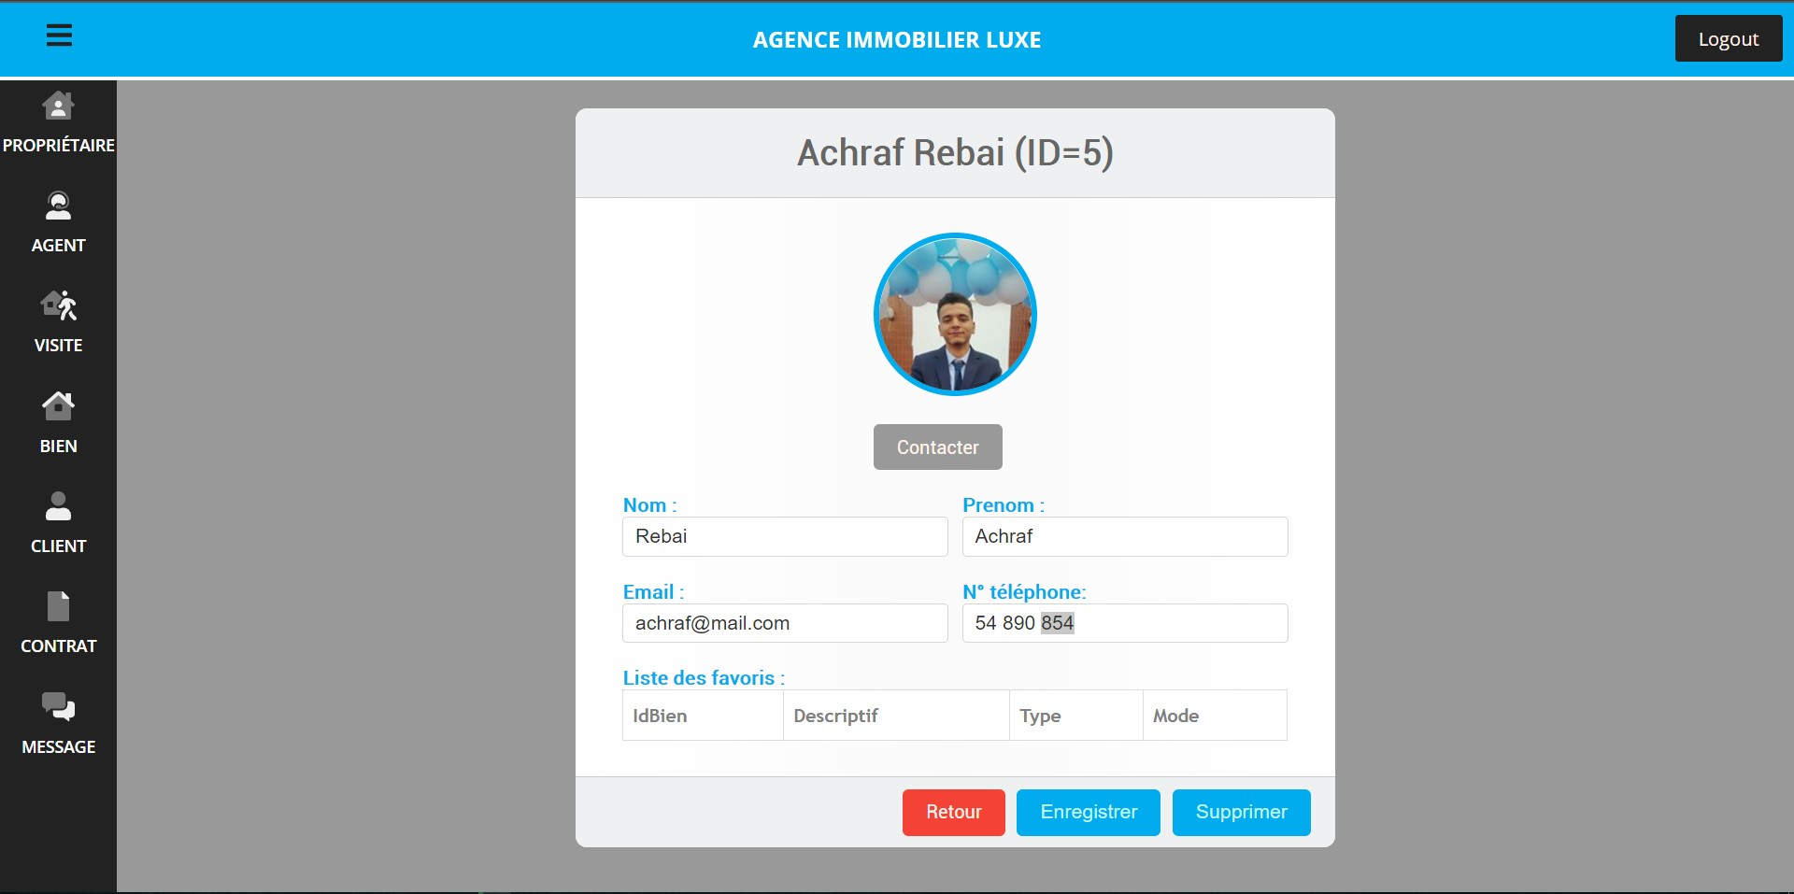
Modifier un client
1 : cliquer sur « modifier »
2 : modifier les valeurs
3 : cliquer sur « enregistrer »
38

Slide 40

Chercher un client
1 : choisir les critères de recherche
2 : cliquer sur chercher
39

Slide 41
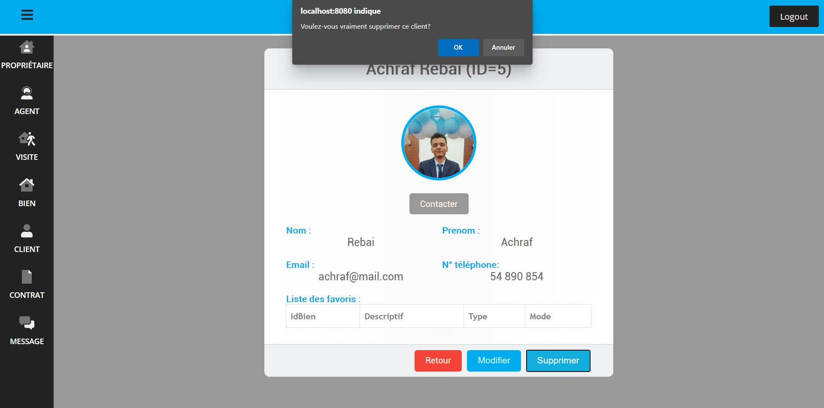
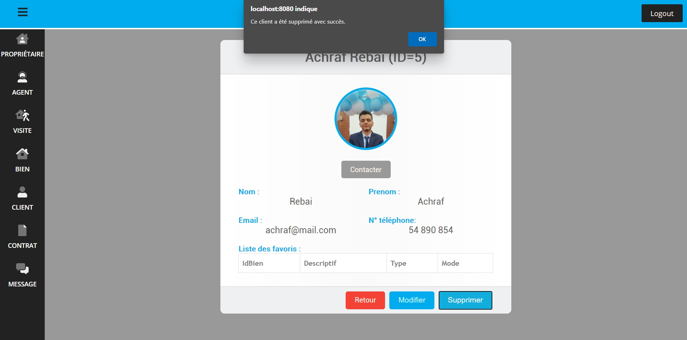
Supprimer un client
2 : cliquer sur « ok »
3 : cliquer sur « ok »
1 : cliquer sur « supprimer »
40

Slide 42
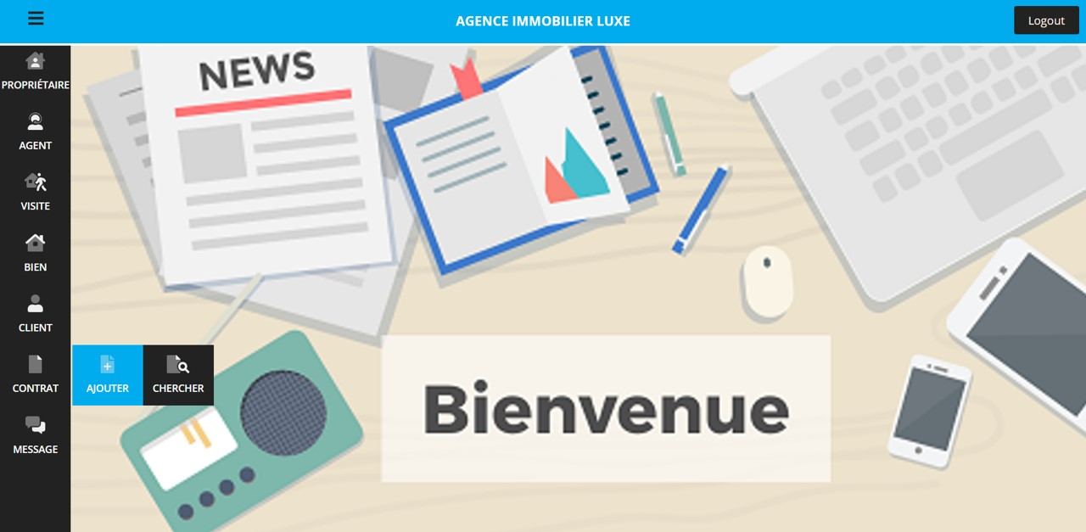
Contrat
41

Slide 43
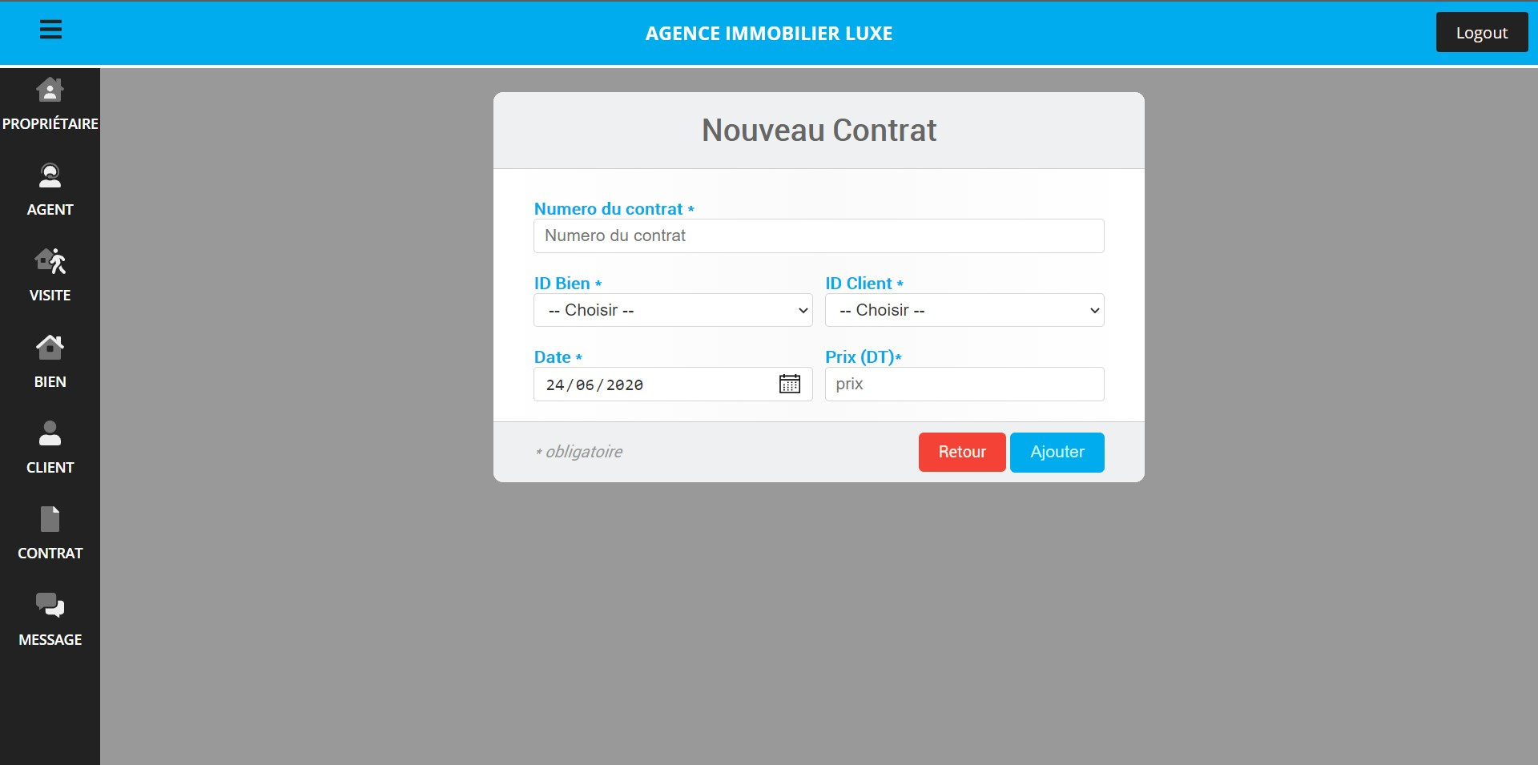

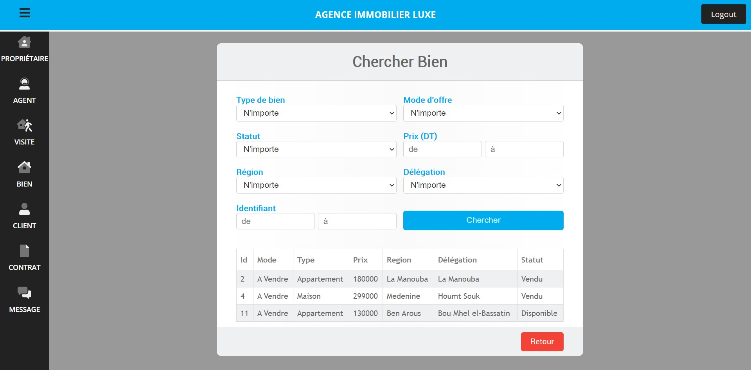
Ajouter un contrat
1 : Remplir formulaire
2 : cliquer sur « ajouter »
42

Slide 44
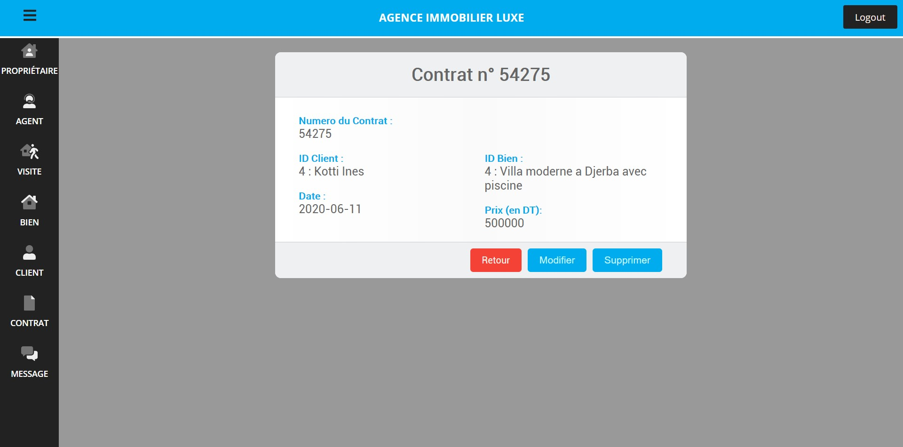
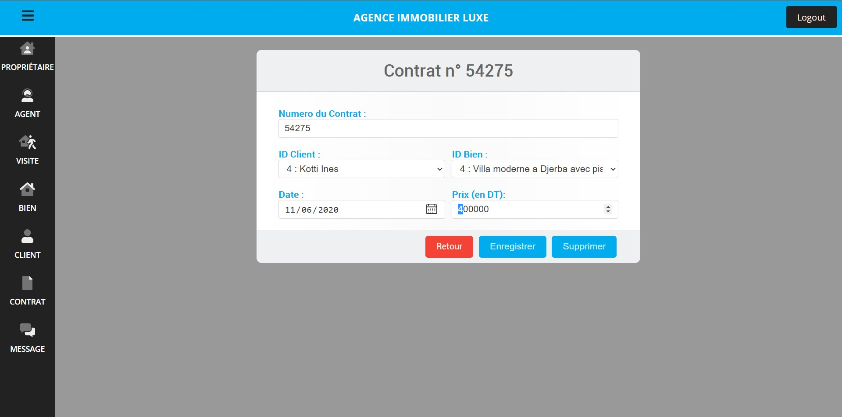
Modifier un contrat
1 : cliquer sur « modifier »
2 : modifier les valeurs
3 : cliquer sur « enregistrer »
43

Slide 45

Chercher un contrat
1 : choisir les critères de recherche
2 : cliquer sur chercher
44

Slide 46


Supprimer un contrat
2 : cliquer sur « ok »
3 : cliquer sur « ok »
1 : cliquer sur « supprimer »
45

Slide 47

Message
46

Slide 48


Envoyer un message
À partir de la page « Nouveau Message »
À partir de la conversation
47

Slide 49


Recevoir un message
À partir de la boite de message
À partir de la conversation
48

Slide 50

Accéder à la conversation
À partir de la page descriptif du client
À partir de la boite de message
49

Slide 51
PARTIE CLIENT
50

Slide 52

Créer un compte
1: remplir le formulaire
2: cliquer sur « sign up »
51

Slide 53

Créer un compte
saisi erronée
52

Slide 54

Créer un compte
saisi correcte
53

Slide 55

Màj le compte
3: cliquer sur « mises à jour »
54

Slide 56

Màj le compte
mise à jour correcte
55

Slide 57

Envoyer un message
1: entrer un message
2: cliquer sur «envoyer»
56

Slide 58
Ouvrir la boite du discussion
3: cliquer sur «boite du discussion»
57

Slide 59

Afficher la discussion
Affichage du message
58

Slide 60

Supprimer un message
4: cliquer sur «supprimer»
59

Slide 61

Supprimer un message
suppression du message
60

Slide 62

Connection au compte du client
1: cliquer sur « se connecter »
61

Slide 63

Connection au compte du client
2: remplir le formulaire
3: cliquer sur « se connecter »
62

Slide 64

Afficher les biens
1: cliquer sur « Nos biens »
63

Slide 65

Afficher les biens
2: Affichage des biens
64

Slide 66

Chercher un bien
1: cliquer sur « chercher un bien»
65

Slide 67

Chercher un bien
2: affichage du bien cherché
66

Slide 68

Chercher un bien
3: cliquer sur « information additionnelle »
67

Slide 69

Chercher un bien
4: affichage des informations additionnelles du bien
68

Slide 70

Chercher un bien
4: cas d’affichage des informations additionnelles d’un bien « maison »
69

Slide 71
En cas de clic sur le coeur par un client déconnecté
affichage du formulaire de connexion si un client déconnecté clique sur le cœur
70

Slide 72

Chercher des biens selon des critères
remplir le formulaire
71

Slide 73
Avec la création de cette application, on a réalisé un modèle d’une agence immobilière numérisée qui permet l’interaction à distance avec les clients et les employés, la disponibilité en ligne et la bonne gestion des données. Ainsi, elle est prête d’être implémenté chez une entreprise qui envisage de moderniser ses services.
72

